Slide 1
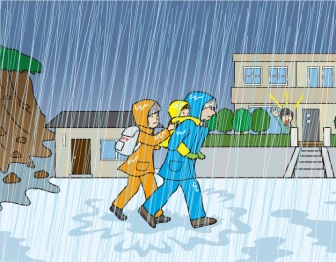
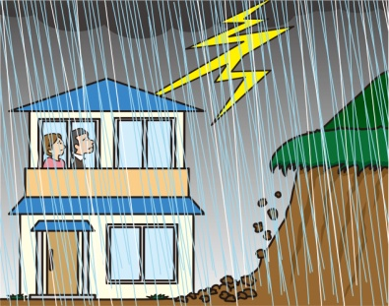
避難の基本的な考え方
◎ ●●地区 には完全に安全な場所はない！
◎ 早目の行動が重要 状況に応じた避難場所の選択を！
◎ いつでも避難できる準備を 常日頃から！
避難に関する情報の流れ
私たちはどのように？
（要支援者の支援を含む）
どこに避難？
防災気象情報
（気象庁等）
避難に関する
情報（●●町）
□●●区長の判断により、避難準備・高齢者等避難開始の発令段階よりも前に●●小学校の鍵を開ける
□●●小学校の２・３F
大雨注意報発表
氾濫注意情報
状況により
□●●区の要支援者の方々の状況を組単位で、
訪問や電話で確認し、避難を開始する（検討中）
□●●町福祉施設など要支援者
を受け入れ可能な施設
（注意を促す情報）
□要支援者を車で避難場所まで搬送する
□●●地区と協定を締結している
宿泊施設
大雨警報発表
避難判断水位
□避難が終了したら組長は区長に連絡
組長は区長に避難終了報告
□地区外の親戚・知人の家
大雨警報発表
避難判断水位
状況により
避難準備・高齢者等避難開始発令
□要支援者の避難支援が終了したら、自分自身も
避難する
□家族と離れている方は、どこに避難したかを連
絡する
土砂災害警戒
情報発表
氾濫危険水位
状況により
□消防団は町内を巡回しスピーカーで広報、逃げ遅
れた区民がいないか確認
避難勧告発令
□ここまでに（避難指示（緊急）の発令前を目標）要支援者他、
避難を要する区民の避難行動を終了
メッシュ情報
において
実況で基準値を超過
状況により
避難指示発令
□いざという時は、自宅の中のできるだけ安全な
部屋に移動する
災害発生

